Slide 1


任务03 轻质隔墙工程施工
《建筑装饰工程施工》
0302 安装石膏板
Installation of light steel keel

Slide 2
教学目标
Unit teaching goal
能 力 目 标
知识目 标
素质目 标
1.能够正确阅读吊顶工程施工图纸；
2.能够熟练使用本单元所用装修工具：
无齿锯、冲击电锤、射钉枪、水准仪等
4.能够依据《GB50327-2001住宅装饰装修工程施工规范》，完成弹线、沿地龙骨、沿墙龙骨、竖龙骨与横撑龙骨的安装；
1.了解隔墙用轻钢龙骨及其配件的规格及使用特征；
2.掌握轻钢龙骨安装施工工艺；
3.掌握轻钢龙骨施工质量控制要点
1.严格按规程使用装修工机具；
—培养安全意识；
2.严格轻钢龙骨安装施工工艺，确保龙骨安装质量；
—培养责任意识、质量意识；
3.施工现场材料堆放整齐、工具摆放有序；
—注重维护公司企业形象；
2

Slide 3
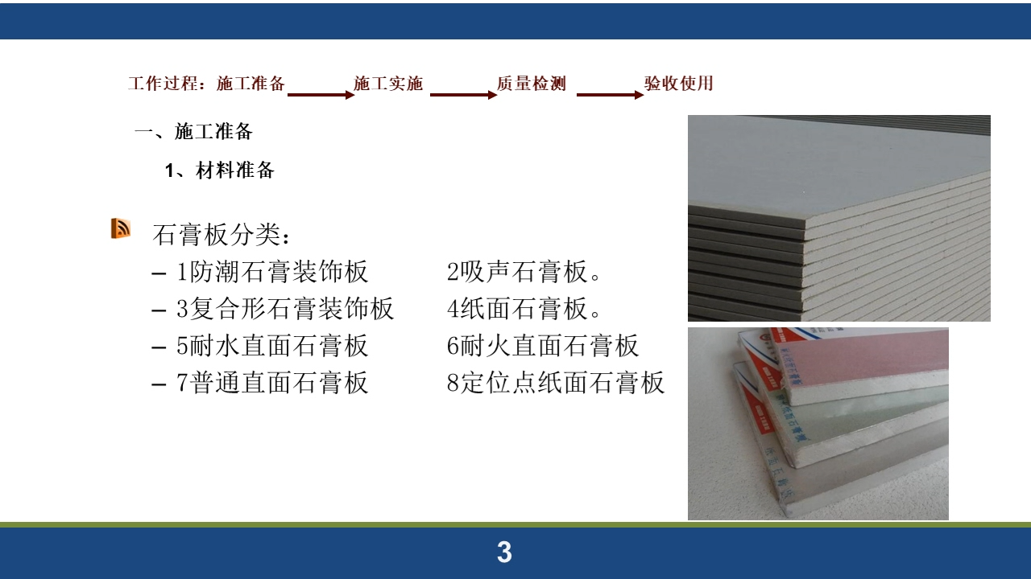

Slide 4
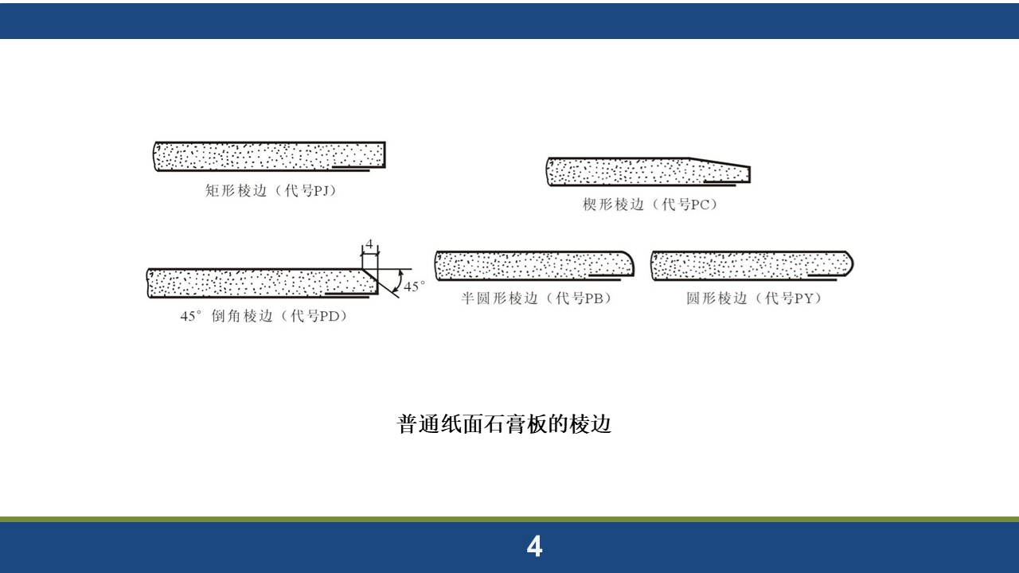

Slide 5
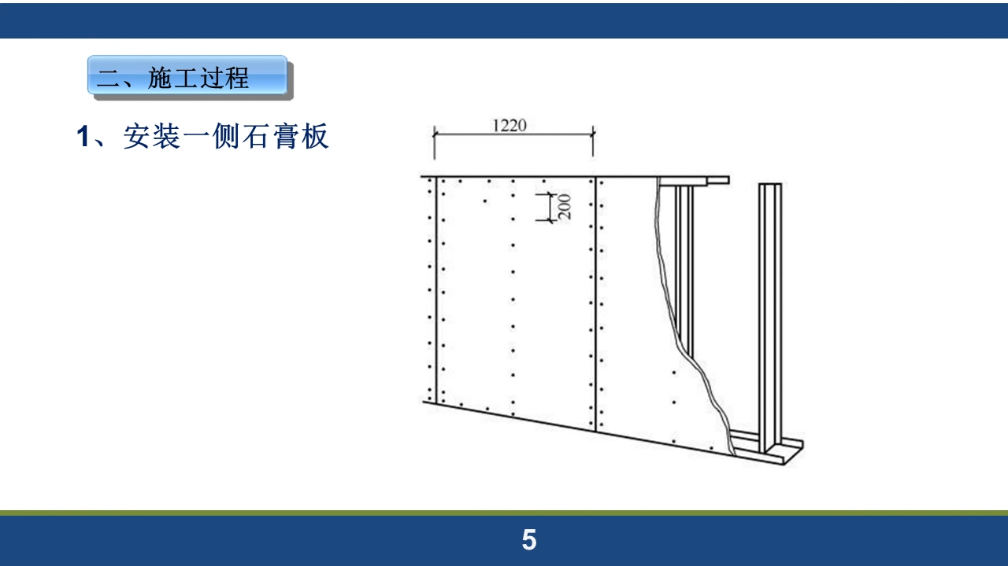

Slide 6
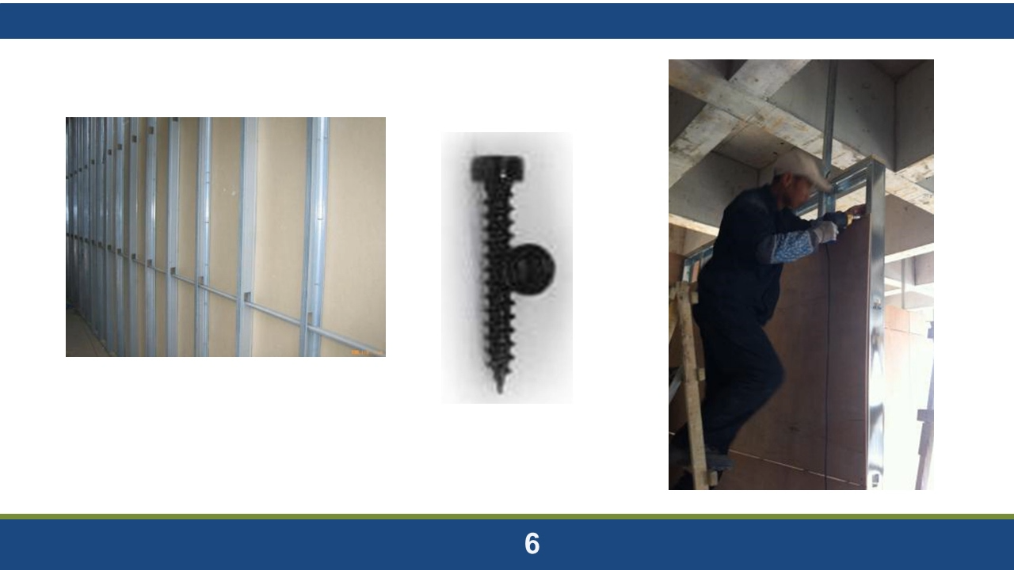

Slide 7
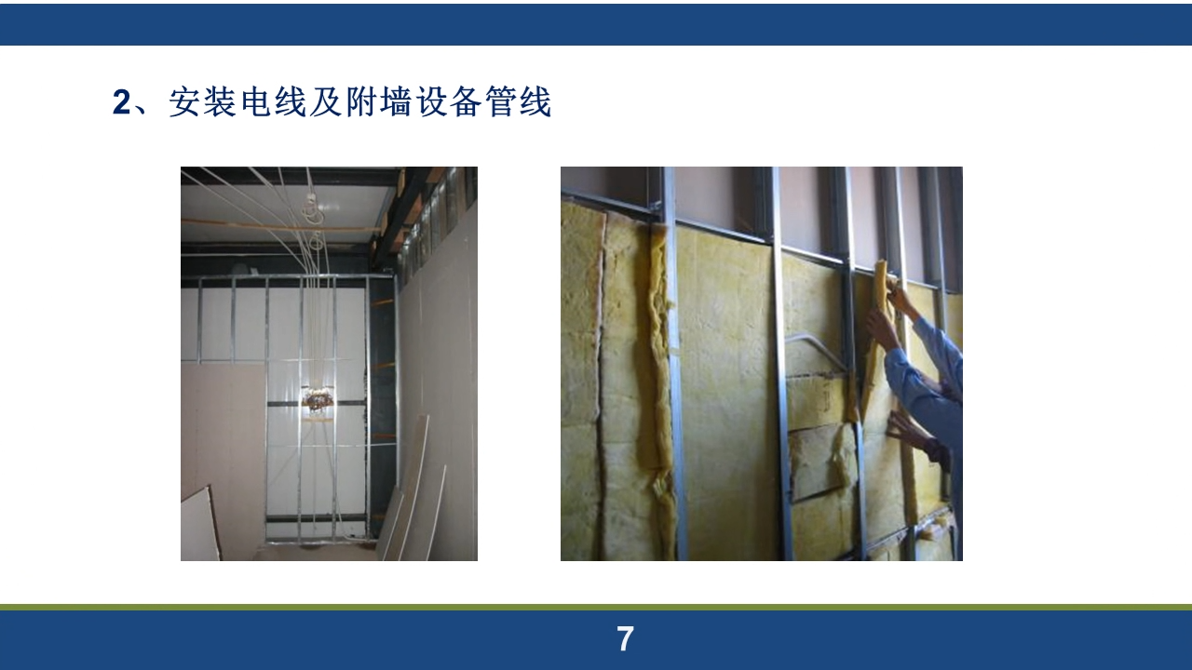

Slide 8
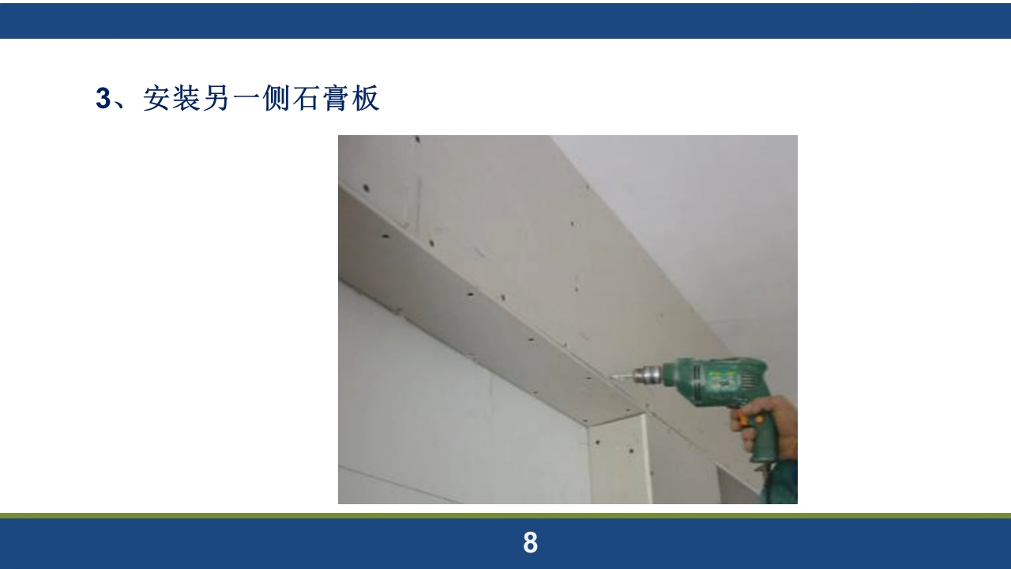

Slide 9
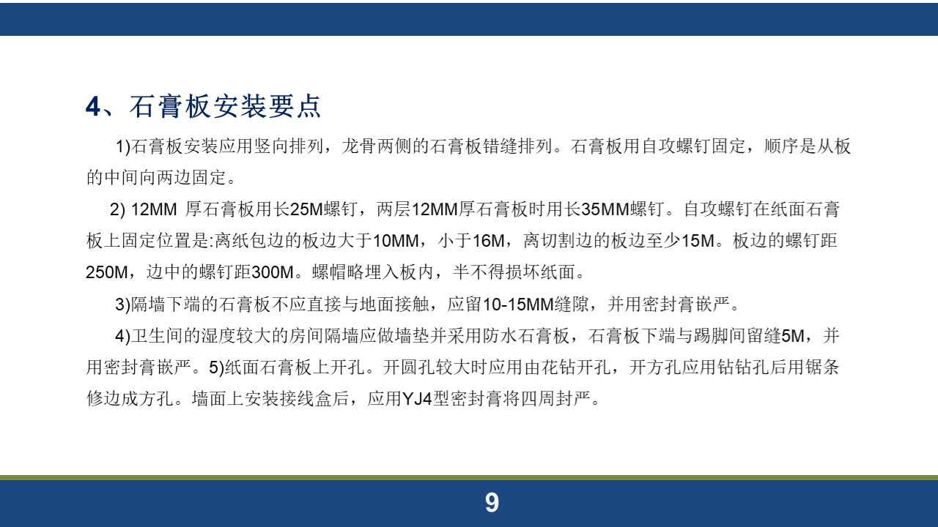

Slide 10
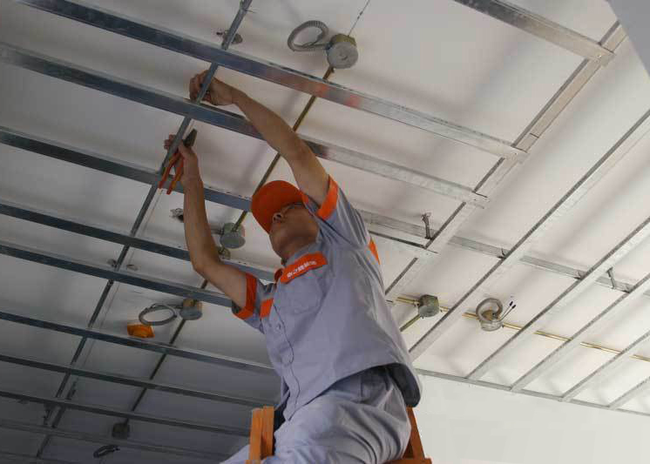
Decoration construction course design
Thanks

